Slide 1
EUCARISTIA 1 FASE DE IMPLANTAÇÃO
CATEQUESE BATISMAL
HISTÓRIA DA SALVAÇÃO

Slide 2
PRIMEIROS PASSOS
1. INCRIÇÕES PAROQUIAIS
2. PREPARAR O ESPAÇO: DUAS MESAS: PALAVRA E DA ACOLHIDA
3 RECEBER O ENVIO DIA 13/03 NA CATEDRAL ÀS 15 HORAS
4 PREPARAR COM OS OUTROS CATEQUISTAS A CELEBRAÇÃO DE ABERTURA DO ANO CATEQUÉTICO 02 OU 03 DE ABRIL ver pg 64 do texto base
5INICIAR A CATEQUESE NA SEMANA SEGUINTE

Slide 3
O ESPAÇO DA CATEQUESE
MESA DA PALAVRA – AMBÃO
BÍBLIA – LIVRO SANTO
TOALHA LITÚRGICA – TROCA DE ACORDO COM O TEMPO ( VAMOS USAR O BRANCO. DE 08 A 21 DE MAIO USAR O VERMELHO, POIS PENTECOSTES É 26 DE MAIO E DEPOIS DE 5 DE JUNHO É VERDE)
USAR ÁGUA QUE RECORDA O BATISMO
FACILITAR O ACENDIMENTO DA VELA ( ISQUEIRO OU VELA MENOR PARA CRIANÇAS NÃO SE DISTRAÍREM NO ACENDIMENTO DA VELA)
SE QUISER USAR FLORES NATURAIS ( OPCIONAL)

Slide 4
O ESPAÇO
PREPARAR A GRANDE MESA E AS CADEIRAS.
SE A SALA NÃO FOR PINTADA OU FOR IMPROVISADA A MESA. PODE-SE COLOCAR UMA TOALHA DE TNT OU OUTRO MATERIAL COM A COR DO TEMPO LITÚRGICO OU AMARELO.
TIRAR DA SALA CARTAZES, QUADROS E OUTRAS DISTRAÇÕES

Slide 5
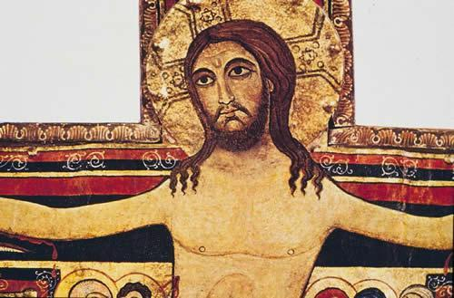
A CRUZ DE SÃO DAMIÃO
DA IGREJA DE SÃO DAMIÃO EM ASSIS
DIZ-SE QUE ESTE CRISTO INTERPELOU SÃO FRANCISCO: RECONSTRÓI A MINHA IGREJA – RENOVAÇÃO DA COMUNIDADE
É O CRUCIFICADO DE OLHOS ABERTOS, POIS JÁ É O RESSUSCITADO

Slide 6
Preparar os materiais
A BÍBLIA ( DA CNBB) – MARCAR A PASSAGEM
O LIVRO DO CATEQUISTA
O SÍMBOLO
O APARELHO DE CD E TESTAR A MÚSICA E O VOLUME ANTECIPADAMENTE
OS MATERIAIS PARA A ATIVIDADE

Slide 7
REZE ANTES DE COMEÇAR
REZAR É COLOCAR-SE DIANTE DE DEUS
INVOCAR O ESPÍRITO SANTO
SILENCIAR
DEIXAR QUE DEUS ATUE
MANIFESTAR NO ROSTO QUE SEU CORAÇÃO É MISERICORDIOSO.

Slide 8
COM AS CRIANÇAS
ACOLHER BEM A TODOS COM ABRAÇO
PROCURAR LOGO CHAMÁ-LAS PELO NOME ( CRACHÁ?)
NO PRIMEIRO ENCONTRO GASTAR TEMPO PARA CONHECER CADA CRIANÇA E ENTREGAR A FICHA DO PERFIL A SER PREENCHIDO EM CASA
EXPLCIAR O ESPAÇO DA CATEQUES ESPECIALMENTE AS DUAS MESAS E A CRUZ

Slide 9
SEJA ANIMADO(A) A CRIANÇA PRECISA ENCONTRAR ALGUÉM FELIZ QUE ENCONTROU JESUS EM SUA VIDA

Slide 10
AO RECEBER O PERFIL
LEIA EM CASA COM ATENÇÃO
PROCURE CONHECER BEM CADA UMA DAS “OVELHINHAS” QUE DEUS LHE CONFIA PARA CUIDAR (ELAS SÃO DELE)
Se precisar: visite as famílias, leve uma oração ...

Slide 11
Primeiros encontros
1) pg 36 : nem tudo que está aqui dará para fazer, gaste mais tempo conhecendo o grupo. Focar: no texto bíblico e na leitura orante e na atividade com balas ou bombons. Após a dinâmica, pedir o que se aprende com essa tarefa? Gastar tempo com a música
2) pg 42 : preparar o crucifixo na mesa, as canetas e os papéis sobre a mesa. Focar mais na leitura orante, pois ainda será o início. Gastar tempo para ver se todos sabem fazer o sinal da cruz, ajudar com muita paciência aqueles que vieram até você para aprender.

Slide 12
3) p. 49 – Bíblia – acima de tudo: ensinar a localizar livros, capítulos e versículos na Bíblia.
DEPOIS DESTE ENCONTRO: FAZER A CELEBRAÇÃO DE ENTREGA DA BÍBLIA - PG 66 DO TEXTO BASE
4) p. 57 – A criação – preparar a argila ou massa de modelar – fazer a relação com a leitura bíblica Gênesis – guardar as obras até o encontro 6 e 7
5) p. 65 – o ser humano – espelho e música

Slide 13
6) p. 72 – o pecado – retomar as obras feitas no encontro 4 e deixar cair acidentalmente – como refazer? Deixar tudo amassado ou quebrado e guardar
7) p. 79 – aliança – usar cola – imagem de Jesus – recuperar o que for possível das obras anteriores – insistir que em Cristo mesmo o vaso quebrado se torna como um vaso novo
DEPOIS DESTE ENCONTRO, FAZER ENCONTRO COM A FAMÍLIA (PAIS E CRIANÇAS) E CATEQUISTA NA SALA DE CATEQUESE. P. 230 – PREPARAR ÁGUA BENTA EM VIDROS PARA AS FAMÍLIAS ABENCOAREM SUAS CASAS. NESSE ENCONTRO PDOERI ATER CHIMARRÃO OU BALAS OU OUTRO SINAL DE ACOLHIDA.

Slide 14
8) Maria – usar imagem de Nossa Senhora com Jesus nos braços, para relacionar. Procurar aproveitar a ensinar que embora Maria tenha muitos títulos ( devoções que a crianças vão trazer) ela é a Mãe de Jesus. Observe que no livro não aparece como rezar o terço, cada catequistas poderia ensinar com suas palavras. /
DEPOIS DESTE ENCONTRO, ENTREGAR O TERÇO PARA AS CRIANÇAS. Ver texto base na pg 67 A entrega deve ser feita após a oração pós-comunhão,
9) Nascimento – montar o presépio – mesmo que não seja época. Se não tiver, procurar na internet e fazer de papelão.
10) João Batista – ver o compromisso da cesta para a mãe grávida - preparar os materiais deste encontro e valorizar o batismo em nome do Pai...

Slide 15
11) p 106 . Providenciar a rede de pesca, pode ser um tecido que imite a rede. A frase no peixe pode ser espontânea, não precisa ser aquela que o livro sugere.
12) O Pai Nosso: preparar o pão para ser partilhado e conferir se todas crianças sabem rezar o Pai Nosso – ver compromisso : alimento para serem doados.
Depois deste encontro deve-se fazer a ENTREGA DO PAI NOSSO, a ser realizada antes da comunidade rezar o Pai Nosso na Bíblia, usar o texto base, pg 68 – pode-se adquirir os cartões no Centro de Pastoral ou imprimir cartões com a oração, modelo na pagina 69 do texto base.

Slide 16
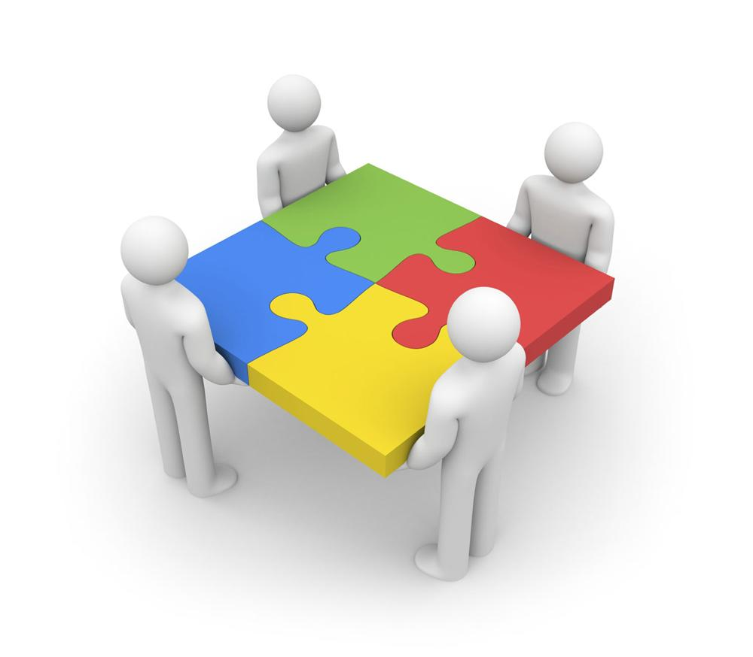
Tudo deve ser bem encaixado!!! SINTONIA
com as crianças
com os familiares
com a comunidade
com o padre e os catequistas

Slide 17
Ritmo do encontro
1. receba na porta com abraço e convide todos para a mesa
2. sentado à mesa, conversar sobre a semana
3. ir para a mesa da Palavra,
Passar água com sinal da cruz,
Acender a vela
Invocar o Espírito pela oração do dia
Canto de aclamação ( se o grupo aceitar)
Catequizando lê uma vez
Catequista lê a segunda de forma solene
A Bíblia passa para ser venerada ( mão ou beijo)

Slide 18
4. volta para a mesa das cadeiras
Cada um localize o texto e sublinhe. Leia em silêncio
Reconstruir o texto
Destacar frases
O que este texto diz? ( ver o “para entender melhor” e o quadro “para o catequista”
Perguntar as crianças: o que este texto diz para nós?
Em seguida o catequista faz uma exposição sobre o tema do encontro ( 10 minutos)
Propõe a atividade com a música

Slide 19
Ver como este encontro se relaciona com o Batismo
Verificar o compromisso da semana
5 voltar para a mesa da Palavra para a oração final
O que o encontro de hoje nos faz agradecer ou pedir a Deus?
Rezar oração do dia
5. Despedida com abraço.

